Slide 1
Goda exempel på kommunalt återbruksarbete
Rapport 2020:08
April 2020

Slide 2

Fylls i av Avfall Sverige
Genomförare:
Joakim Lantz, Vatten och Samhällsteknik AB
Ann-Sofie Boberg, Vatten och Samhällsteknik AB
Åsa Blixte, Vatten och Samhällsteknik AB
Projektledare:
Joakim Lantz, Vatten och Samhällsteknik AB
Finansiär(er):
Avfall Sveriges utvecklingssatsning

Slide 3
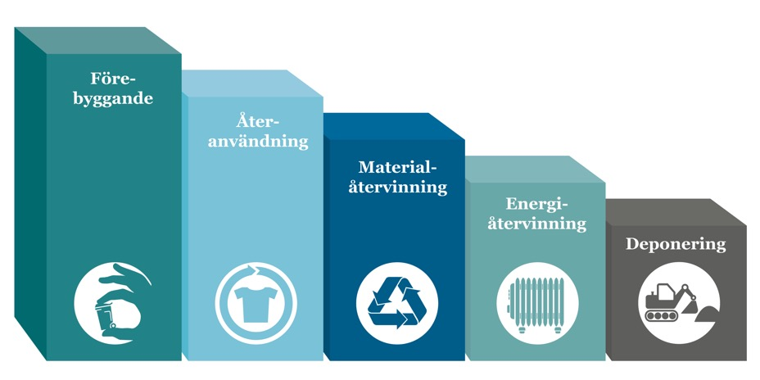
Bakgrund och syfte
Kommunernas arbete med avfallstrappans två översta steg har ökat med syfte att nå en cirkulär ekonomi.
Återbruksområdet relativt nytt område för kommunerna
Tidigare kort rapport ”Översiktlig information om och erfarenheter från kommunernas återbruk”, 2017:14.
Sammanställa goda exempel på kommunalt återbruksarbete hos Avfall Sveriges medlemmar
Ge tillgång till och stöd av de erfarenheter som andra kommuner har av sitt återbruksarbete.

Slide 4
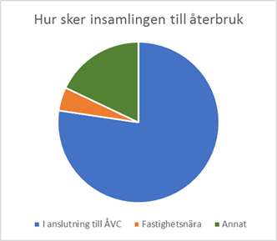
Resultat enkät
Enkätutskick till ca 200 st medlemmar i Avfall Sverige som bedriver någon typ av återbruk med ett antal frågor gällande kommunens återbruksarbete
Syfte att erhålla en bredare bild av vilken typ av återbruksverksamhet som bedrivs inom kommunerna samt för att ge ett bra underlag inför telefonintervjuer
Svarsfrekvens, 90 st svar.
Vanligaste insamlingsplats, vid en ÅVC
Vanligast att insamlingsplatsen är bemannad
Vanligast att det inte sker någon form av reparation, uthyrning eller utlåning

Slide 5
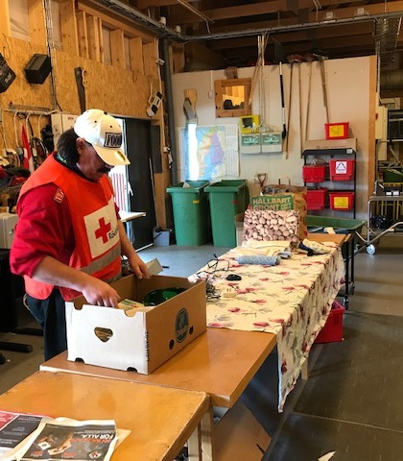
Resultat enkät
Vanligast att avsättning av material sker med hjälp av utomstående aktörer
Vanligast att samarbeten med externa aktörer kommit till via separata avtal
Vanligast att endast enskilda hushåll får lämna material till återbruk
Knappt 50 % av återbruksverksamheten bedrivs med hjälp av någon typ av arbetsmarknadspolitisk åtgärd

Slide 6
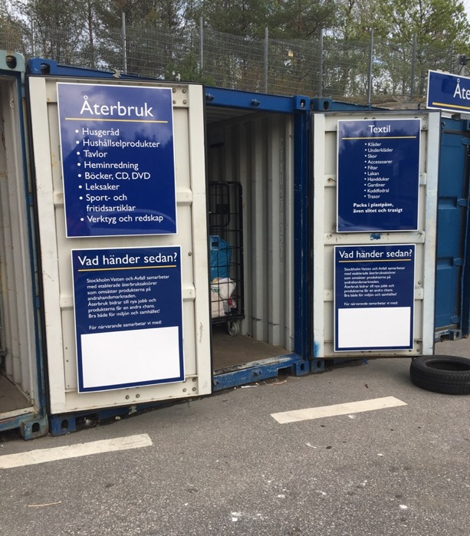
Telefonintervjuer
11 st aktörer valdes ut för fördjupande telefonintervjuer
Fördjupning inom områdena:
- Befintlig återbruksverksamhet
- Uppkomsten av återbruksverksamheten
- Kommunikation
- Hantering av insamlade fraktioner
- Bemanning och ekonomi
- Erfarenheter och framtiden
- Textilinsamling

Slide 7
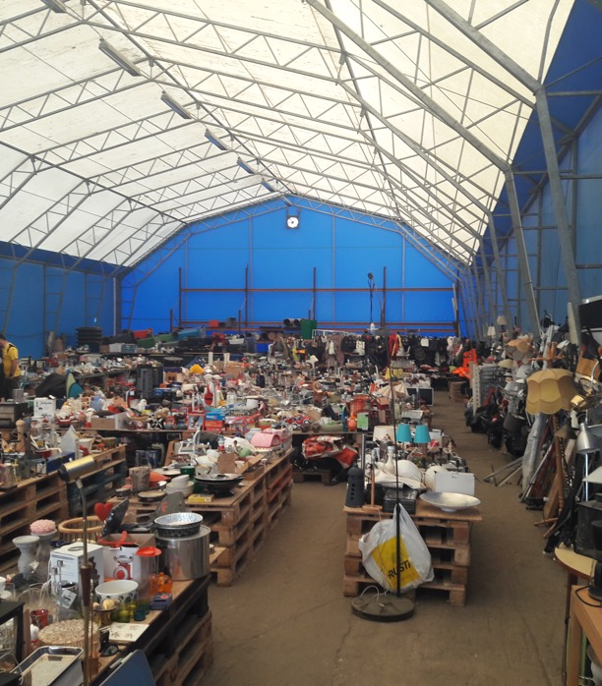
Telefonintervjuer
Intressanta exempel:
Personal vid ÅVC plockar material från materialåtervinning som de bedömer kan återbrukas
Fastighetsnära insamling vid några tillfällen per år
Pop-up-återbruk som flyttas mellan olika stadsdelar
Poängsystem i avtal med externa aktörer
Gratis för besökare att ta med sig saker från återbruket
Information via sociala medier att vissa typer av material inkommit och finns tillgängliga för gratis hämtning
I samarbete med föreningar arrangera stora ”loppisar”
Förädling av material med hjälp av arbetsmarknads-politiska åtgärder.

Slide 8
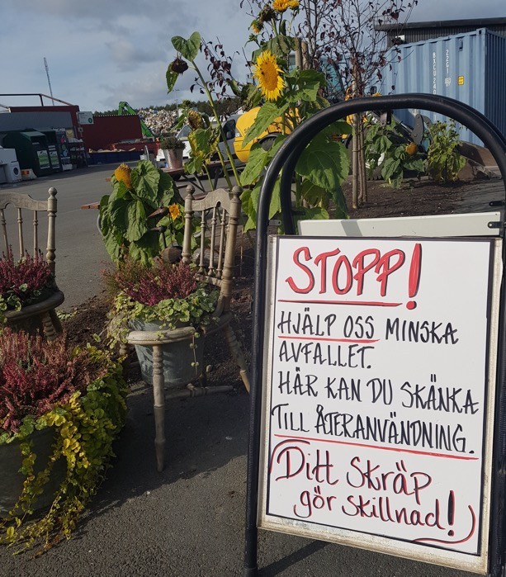
Slutsatser, reflektioner
Engagemanget bland de som arbetar med återbruk är väldigt stort.
Lätt att samla in saker, svårare att få avsättning för det som samlats in. Logistik en nyckelfråga.
Brist på bemanning vid insamling till återbruk
En ökad kommunikation sker via sociala medier, erfarenheterna av detta är positiv
Erfarenheterna av återbruk övervägande positiva, positiva kunder, ger miljönytta och skapar meningsfull sysselsättning
En verksamhet som växer och många aktörer har planer på utökning av verksamheten

Slide 9
Rapportinformation
Rapporten finns för nedladdning (kostnadsfritt för Avfall Sveriges medlemmar) från www.avfallsverige.se
Mer information om detta projekt kan du få från:
Britta Moutakis, rådgivare för återbruk, återvinningscentraler, insamling av farligt avfall och elavfall
Tel. 040- 35 66 14, e-post: britta.moutakis@avfallsverige.se
Läs mer i våra andra rapporter om återbruk:
2019:32 Återanvändning av- och rivningsmaterial och produkter i kommuner
2018:37 Goda exempel på mobil återvinningscentral
2018:19 Potential för ökad återanvändning – fallstudie återvinningscentraler

